Slide 1



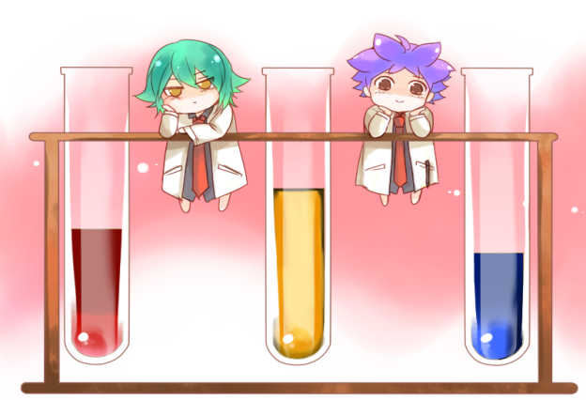

CHÀO MỪNG QUÝ THẦY CÔ
ĐẾN DỰ GIỜ
Môn Tiếng Việt
Bài 5: Bác trống trường

Slide 2
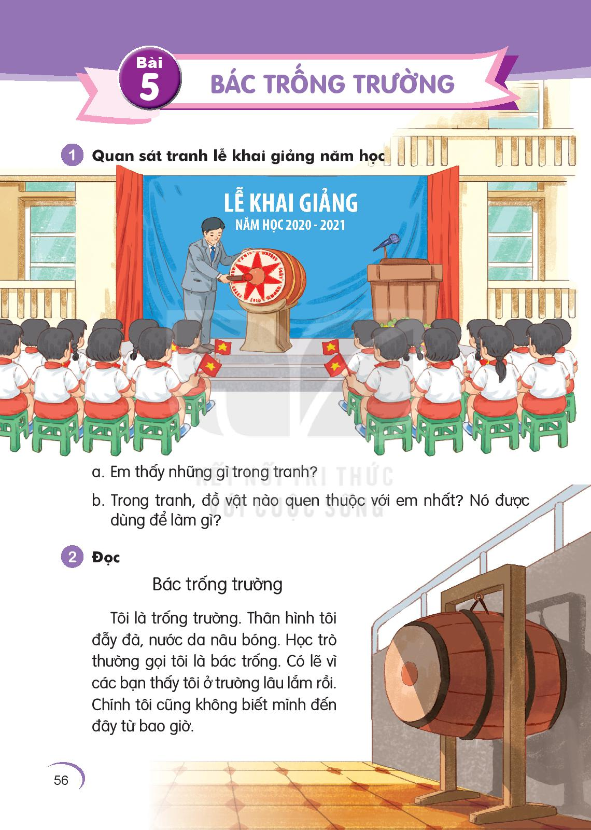
Thứ ngày tháng năm
Tiếng Việt
Bài 5: Bác trống trường
1. Khởi động
1. Quan sát lễ khai giảng năm học:
- Thảo luận nhóm đôi chia sẻ với bạn về các câu hỏi sau
+ Em thấy những gì trong tranh?
+ Trong tranh đồ vật nào quen thuộc nhất? Nó dùng để làm gì?

Slide 3

Thứ ngày tháng năm
Tiếng Việt
Bài 5: Bác trống trường

Slide 4
Thứ ngày tháng năm
Tiếng Việt
Bài 5: Bác trống trường
Tôi là trống trường. Thân hình tôi đẫy đà, nước da nâu bóng. Học trò thường gọi tôi là bác trống. Có lẽ vì các bạn thấy tôi ở trường lâu lắm rồi. Chính tôi cũng không biết mình đến đây tự bao giờ.
Hằng ngày tôi giúp các bạn học trò ra vào lớp đúng giờ. Ngày khai trường, tiếng tôi dõng dạc “tùng…tùng….tùng….”, báo hiệu một năm học mới.
Bây giờ có thêm anh chuông điện, thỉnh thoảng cũng “reng….reng…..reng….” báo giờ học. Nhưng tôi vẫn là người bạn thân thiết của các cô cậu học trò.

Slide 5
Thứ ngày tháng năm
Tiếng Việt
Bài 5: Bác trống trường
2. Đọc
dõng dạc
chuông điện
thỉnh thoảng
Ngày khai trường, tiếng tôi dõng dạc “tùng … tùng … tùng”, báo hiệu một năm học mới.//
Bây giờ, có thêm anh chuông điện, thỉnh thoảng cũng “reng … reng….reng” báo giờ học.//
Nhưng tôi vẫn là người bạn thân thiết của các cô cậu học trò.//

Slide 6
Thứ ngày tháng năm
Tiếng Việt
Bài 5: BÁC TRỐNG TRƯỜNG
Tôi là trống trường. Thân hình tôi đẫy đà, nước da nâu bóng. Học trò thường gọi tôi là bác trống. Có lẽ vì các bạn thấy tôi ở trường lâu lắm rồi. Chính tôi cũng không biết mình đến đây tự bao giờ.
Hằng ngày tôi giúp các bạn học trò ra vào lớp đúng giờ. Ngày khai trường, tiếng tôi dõng dạc “tùng…tùng….tùng….”, báo hiệu một năm học mới.
Bây giờ có thêm anh chuông điện, thỉnh thoảng cũng “reng….reng…..reng….” báo giờ học. Nhưng tôi vẫn là người bạn thân thiết của các cô cậu học trò.
Đoạn 1
Đoạn 2

Slide 7
Thứ ngày tháng năm
Tiếng Việt
Bài 1: Bác trống trường
Giải nghĩa từ ngữ:
nâu bóng
báo hiệu
đẫy đà

Slide 8
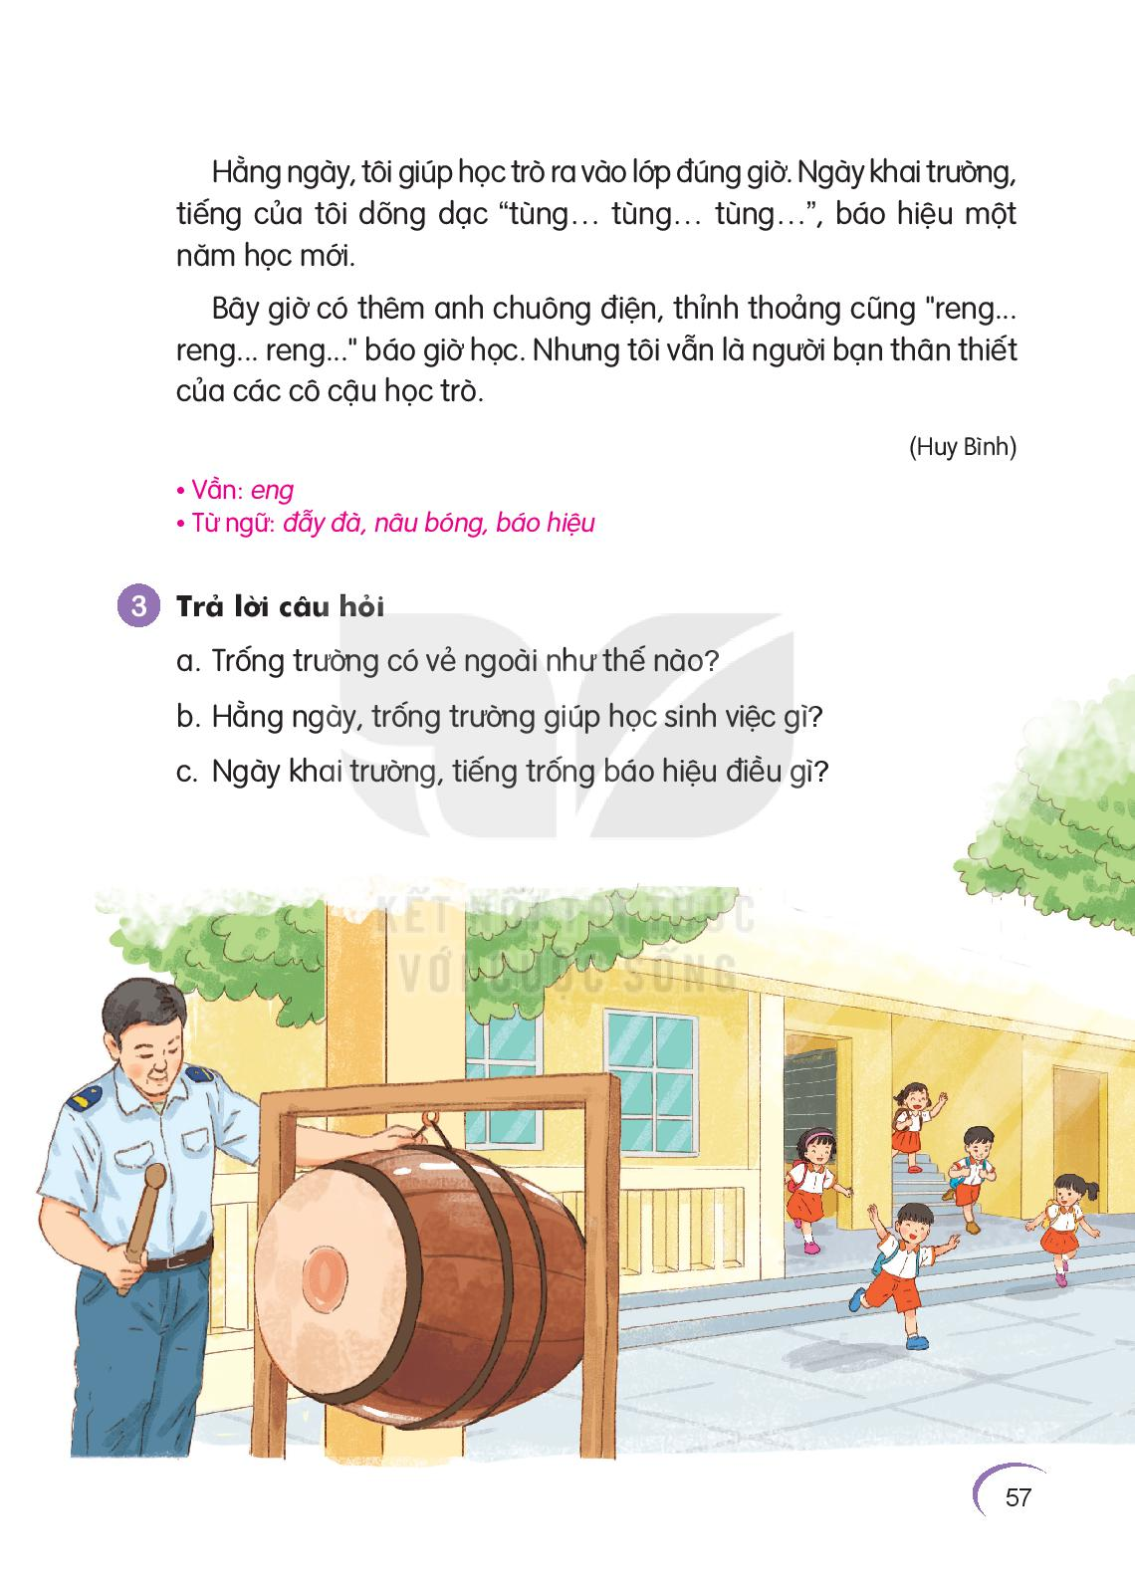
Thứ ngày tháng năm
Tiếng Việt
Bài 1: Tôi đi học
3. Tr¶ lêi c©u hái
a. Trống trường có vẻ ngoài như thế nào?
b. Hằng ngày, trống trường giúp học sinh việc gì?
c. Ngày khai trường, tiếng trống báo hiệu điều gì?

Slide 9





CẢM ƠN THẦY CÔ
VÀ CÁC EM HỌC SINH
The end

